Slide 1
Configuration SLV Alarmes - Compteur
Formation Citybox Télégestion

Slide 2
Pré-requis
Modules nécessaires
PRESENTATION DE LA SOLUTION CITYBOX
ROLES ET PERIMETRES D'ACTION
NAVIGATION SLV
Matériel nécessaire au formé
1. Ordinateur avec accès internet
Infos nécessaires
Adresse portail Web
Compte d’accès SLV (créé et donné par Central Admin)
Pour paramétrer les alarmes, il faut que la mise en service soit finie et réussie. À défaut, de fausses alarmes peuvent être générées.

Slide 3
Objectifs
Comprendre la nuance entre les deux approches d’une alarme compteur

Slide 4
Listes d’alarmes possibles
Départ 1 – Défaut
Départ 2 - Défaut
Porte ouverte
Passerelle non communicante
Consommation anormale
Panne de lampe
Nœud non communicant
Activation CCS
Configuration SLV (alarme équipement)
Activation CCS
Configuration SLV (alarme équipement)
Activation CCS
Configuration SLV (alarme équipement)
Configuration SLV (alarme équipement)
Configuration SLV (Alarme compteur)
Configuration SLV (alarme équipement)
Erreur commande ballast
Configuration SLV (alarme équipement)
Erreur commande ballast
Configuration SLV (alarme équipement)

Slide 5
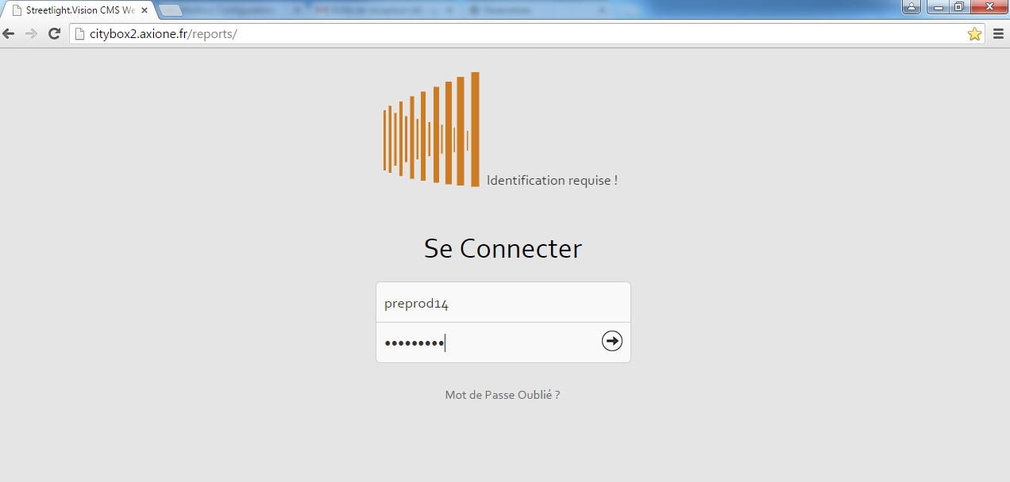
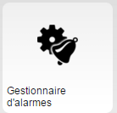
Menu de login
Ouvrir le navigateur Web compatible HTML 5, accéder à l’adresse donnée
Se logguer avec son compte
Cliquer sur l’onglet Gestionnaire d’alarmes (si l’onglet n’apparait pas sur votre tableau de bord, demander à votre admin local / configurateur avancé)

Slide 6
Gestionnaire d’alarmes
Avec la souris, se positionner sur la géozone sur laquelle appliquer les alarmes
Cliquer sur le bouton « + » en haut à droite
Choisir le type d’alarme, cf. diapo suivante

Slide 7
Alarme compteur
Trois possibilités :
Analyse des données versus jour précédent : propose une comparaison en continu sur une période glissante par rapport à la même période le jour précédent
Analyse des données versus jour précédent (heures fixes) : identique à la précédente avec une spécification des horaires de comparaison
Comparaison à un seuil : propose une comparaison permanente à une valeur seuil absolue

Slide 8
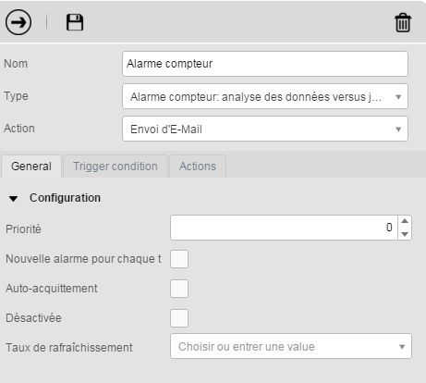
Auto-acquittement
Possibilité d’auto-acquitter l’alarme :
Imaginons que l’état d’un objet soit sondé toutes les 5 minutes et que l’alarme se déclenche à l’état 1, à l’instant t.
A l’instant t+5min SLV va sonder à nouveau l’état de l’objet.
Si celui-ci est à 0, alors SLV va procéder à l’auto-acquittement de l’alarme.
Sinon, SLV ne modifiera rien et l’alarme sera toujours active et ainsi de suite toutes les 5 min.

Slide 9
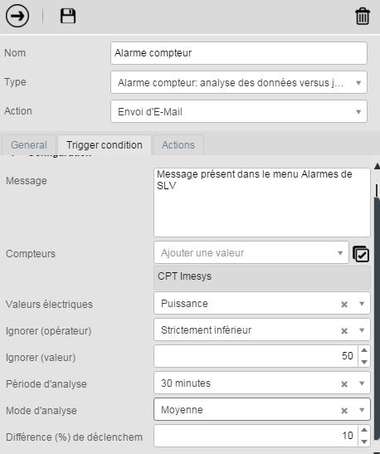
Trigger condition (analyse des données vs J précédent)
- Message : spécifier le message qui sera affiché dans le menu Alarmes
Compteurs : sélectionner les compteurs présents dans la géozone sélectionnée sur lesquels les observations porteront
Valeurs électriques : sélectionner la grandeur sur laquelle le calcul sera fait (puissance, fréquence, intensité…)
Ignorer (opérateur & valeur) : permet de ne pas appliquer l’algorithme de surveillance dans les conditions définies
Période d’analyse : spécifie la durée d’observation, c’est-à-dire la longueur de la plage
Mode d’analyse : permet de choisir l’outil de calcul (Moyenne, variance, écart-type)
Différence (%) de déclenchement : indique la valeur à partir de laquelle l’écart relatif entrainera une alarme

Slide 10
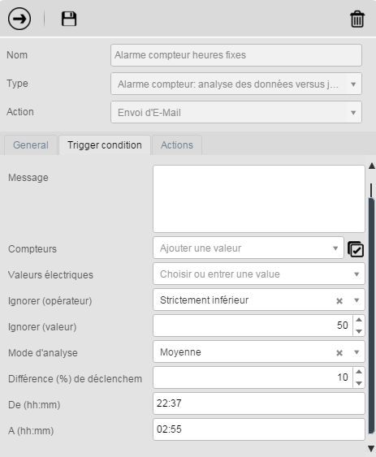
Condition de déclenchement (analyse des données vs J précédent heures fixes)
- Message : spécifier le message qui sera affiché dans le menu Alarmes
Compteurs : sélectionner les compteurs présents dans la géozone sélectionnée sur lesquels les observations porteront
Valeurs électriques : sélectionner la grandeur sur laquelle le calcul sera fait (puissance, fréquence, intensité…)
Ignorer (opérateur & valeur) : permet de ne pas appliquer l’algorithme de surveillance dans les conditions définies
Mode d’analyse : permet de choisir l’outil de calcul (Moyenne, variance, écart-type)
Différence (%) de déclenchement : indique la valeur à partir de laquelle l’écart relatif entrainera une alarme
De (hh:mm) à (hh:mm) : remplace la période d’analyse et spécifie les horaires sur lesquels le calcul sera effectué

Slide 11
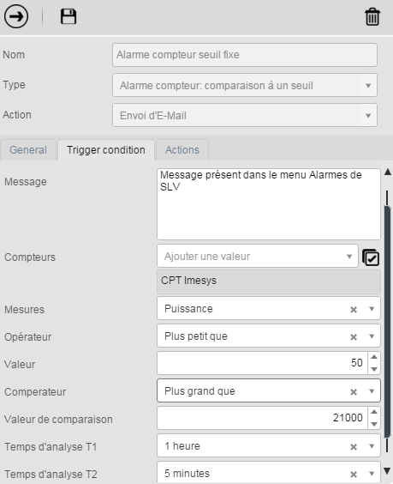
Condition de déclenchement (comparaison à un seuil)
- Message : spécifier le message qui sera affiché dans le menu Alarmes
Compteurs : sélectionner les compteurs présents dans la géozone sélectionnée sur lesquels les observations porteront
Valeurs électriques : sélectionner la grandeur sur laquelle le calcul sera fait (puissance, fréquence, intensité…)
Opérateur & Valeur : permet de ne pas appliquer l’algorithme de surveillance dans les conditions définies
Comperateur : spécifie le mode de comparaison
Valeur de comparaison : spécifie la valeur de comparaison
Temps d’analyse T1 : plage temporelle analysée
Temps d’analyse T2 : si durant la plage T1 on observe le défaut pendant la durée T2, alors on envoie l’alarme

Slide 12
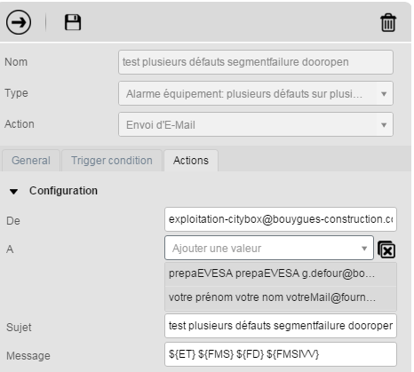
Paramètre d’envoi
De : émetteur du mail
A : destinataire du mail (liste à cocher, contact créé par Admin SLV)
Sujet : objet du mail
Message : possibilité d’ajouter le nom de la variable de mesure avec la balise « ${MN} » et la date et l’heure avec « ${ET} »
Autres balises : cf. extrait doc SLV sur diapo suivante

Slide 13
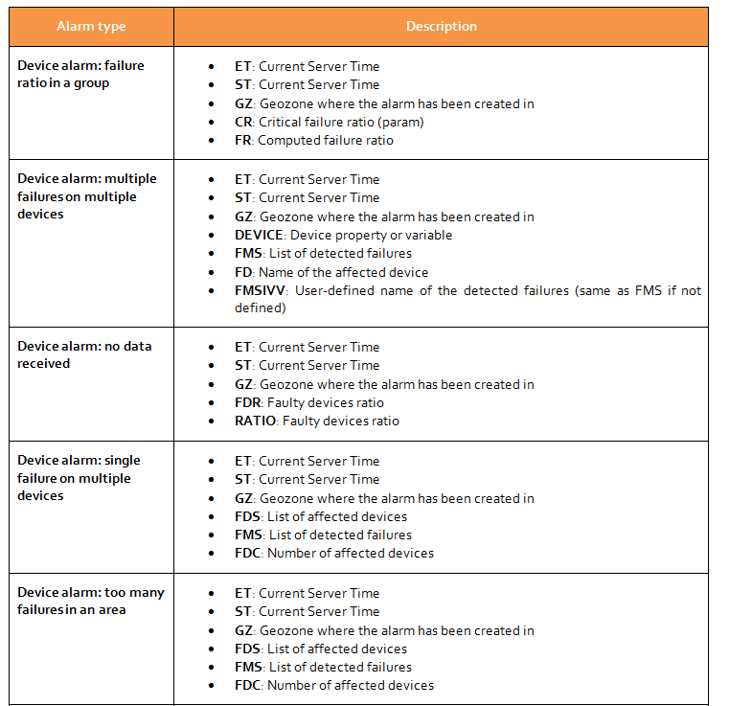
Balises disponibles

Slide 14
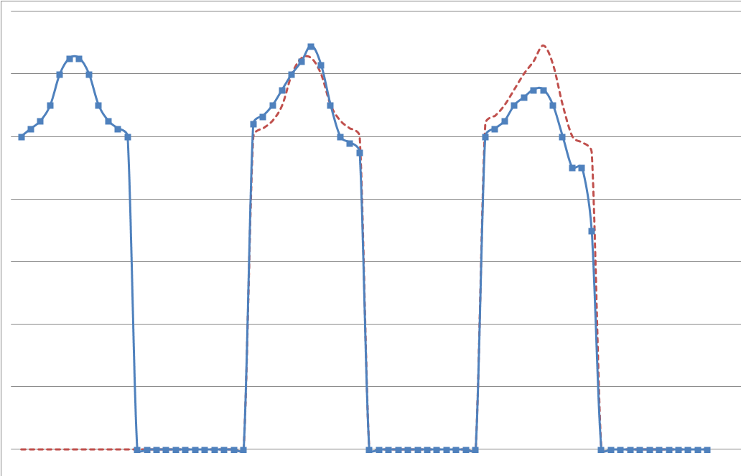
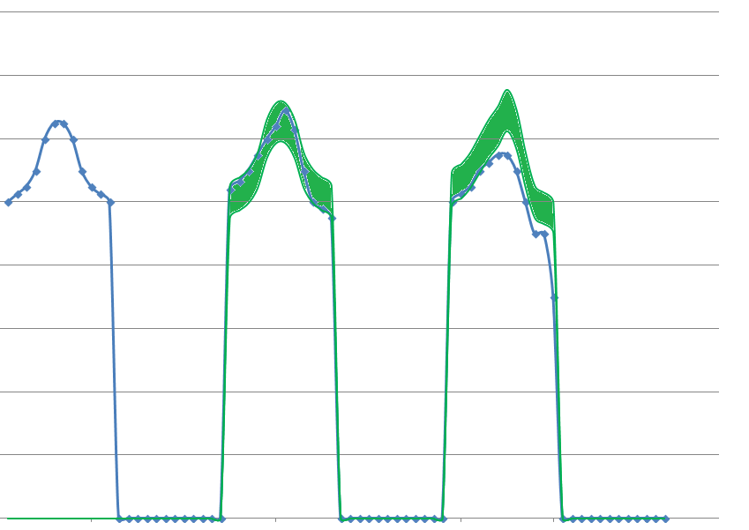
Avantages comparaison J-1
Permet de suivre la tendance habituelle de variation au court de la nuit, et donc permet d’être très sensible ➔ au mieux à 1% de différence entre J-1 et J
Permet des détections rapides (pas besoin d’attendre la fin de nuit ou début de suivante)
Permet d’être générique (utilisation d’un même taux pour plusieurs armoires de puissances différentes), et donc simple d’exploitation
Notes:
A noter: en cas de gradation programmée dans les ballasts, on doit prendre comme référence des seuils fixes la valeur la + basse
Les 2 modes de comparaison « filtrent » des valeurs basses qui correspondent habituellement à la journée, attention de bien les choisir, surtout si on veut aussi surveiller les allumages en journée par la conso

Slide 15
Avantages comparaison J-1 heures fixes (changer les schémas?)
Lorsque l’exploitant connait les périodes de stabilité de son armoire, cette détection a l’avantage de mieux cibler les périodes pertinentes de détection et ainsi de ne pas se déclencher à cause de variations perturbatrices
Notes:
A noter: en cas de gradation programmée dans les ballasts, on doit prendre comme référence des seuils fixes la valeur la + basse
Les 2 modes de comparaison « filtrent » des valeurs basses qui correspondent habituellement à la journée, attention de bien les choisir, surtout si on veut aussi surveiller les allumages en journée par la conso

Slide 16
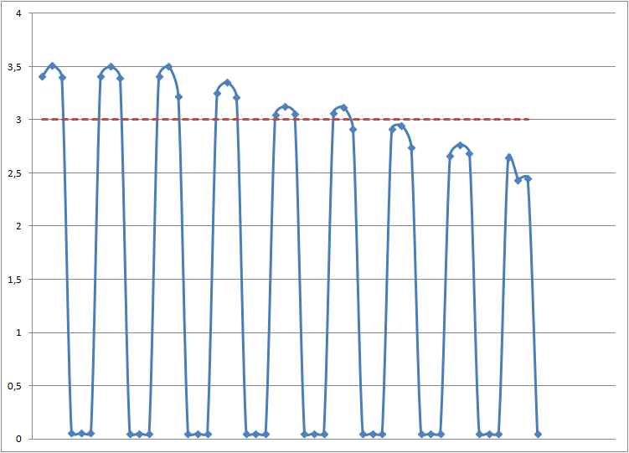
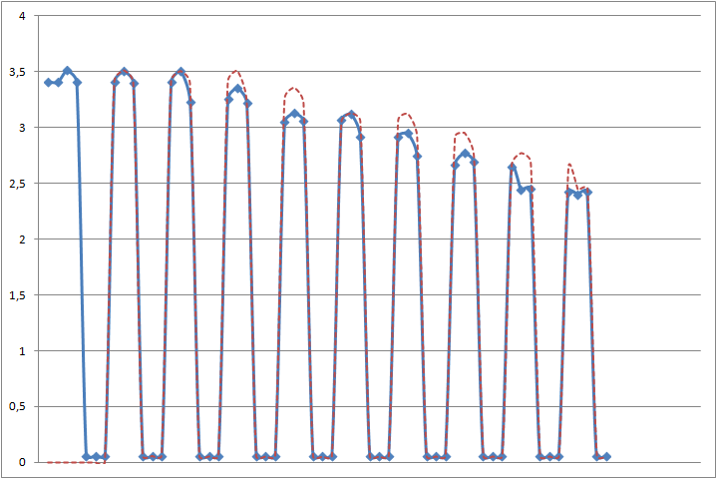
Avantages comparaison seuil
Doit prendre le minimum de consommation de la nuit comme référence ➔ au mieux fixé à 10% sous la valeur moyenne
Permet de détecter des pertes de lampes étalées sur plusieurs nuit ➔ si la comparaison J-1 donne un seuil à 3 lampes, elle ne se déclenchera pas si on perd 1 lampe par nuit pendant 6 ou 7 nuits. Celle du seuil se déclenchera.
Nécessite d’adapter le seuil à la puissance ➔ au moins 1 seuil par catégorie de puissance
Nécessite d’évoluer lorsque le patrimoine évolue ➔ il faut penser à faire varier le seuil
Notes:
A noter: en cas de gradation programmée dans les ballasts, on doit prendre comme référence des seuils fixes la valeur la + basse
Les 2 modes de comparaison « filtrent » des valeurs basses qui correspondent habituellement à la journée, attention de bien les choisir, surtout si on veut aussi surveiller les allumages en journée par la conso
Petite question pour un jour lointain : est-ce que à long terme on ne pourrait pas rentrer la puissance théorique de l’armoire et fixer un seuil fixe relatif du genre 200W en dessous de la puissance théorique?

Slide 17
Points clés
Quelles sont les 3 méthodes d’alarmes?
Comparaison à la veille, comparaison à la veille sur heures fixes et seuil
Que faut-il faire au préalable de la configuration de l’alarme Compteur?
Installer un compteur
Dans le corps du message d’alarme, à quoi correspond la balise ${ET} ?
Insertion automatique de l’heure et de la date.
Qu’est- ce que l’auto-acquittement?
SLV acquitte l’alarme lorsque le défaut n’existe plus.

